Slide 1
AIM1202
หลักการสื่อสารการตลาด
Week 14
อ. อิสรี ไพเราะ(อ.ต๊ะ)
isaritiaw@gmail.com
MB. 086-358-3508

Slide 2
สัปดาห์ที่ 14 | บทที่ 10 กลยุทธ์การตลาดผ่านสื่อดิจิทัล -ความหมายของการตลาดผ่านสื่อดิจิทัล -ความสำคัญของการตลาดผ่านสื่อดิจิทัล -วัตถุประสงค์ของการตลาดผ่านสื่อดิจิทัล -กลยุทธ์ของการตลาดผ่านสื่อดิจิทัล -ประเภทของเครื่องมือการตลาดผ่านสื่อดิจิทัล -การประเมินผลกลยุทธ์การตลาดผ่านสื่อดิจิทัล -กรณีศึกษาของการตลาดผ่านสื่อดิจิทัล
อ่านตำราบทที่ 10

Slide 3
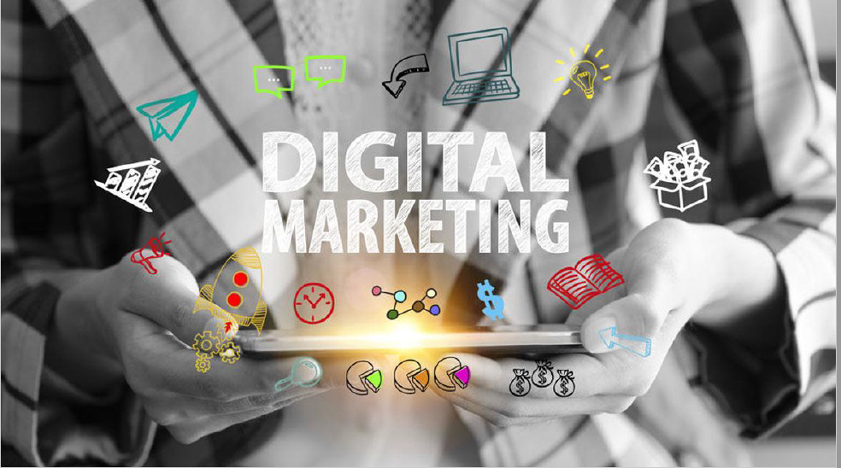

Slide 4
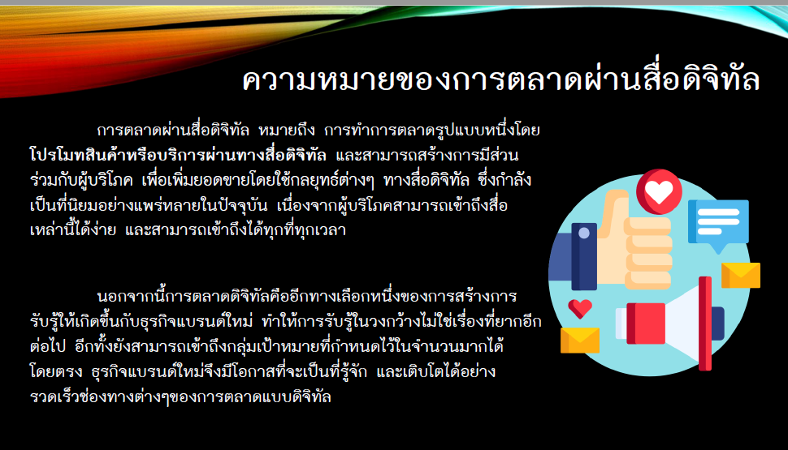

Slide 5
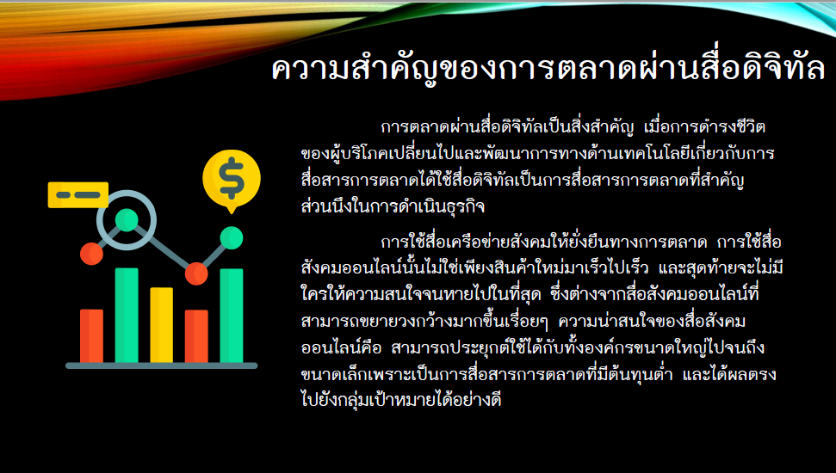

Slide 6
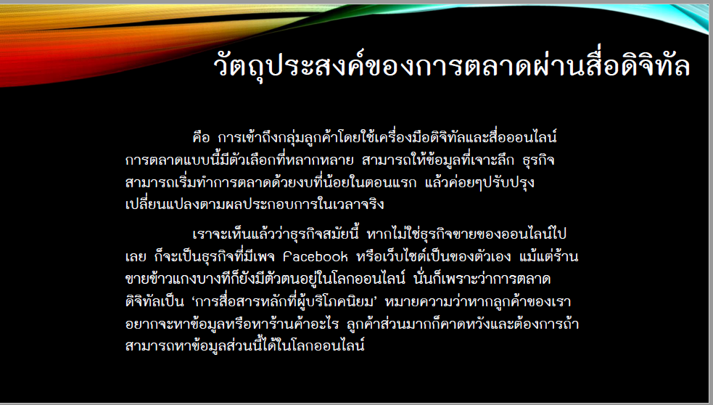

Slide 7
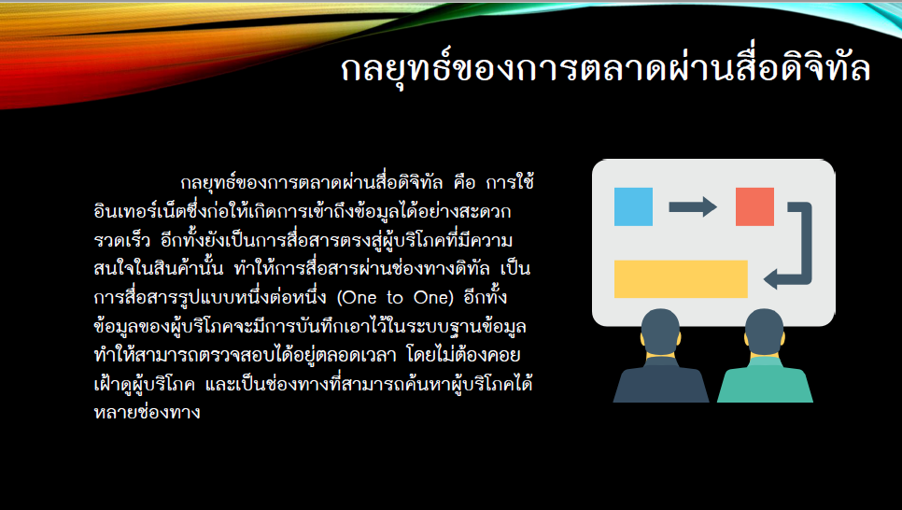

Slide 8
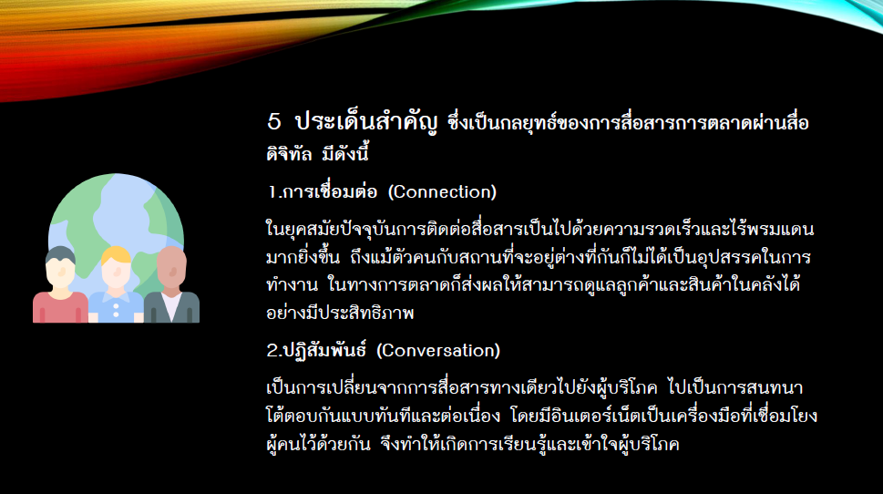

Slide 9
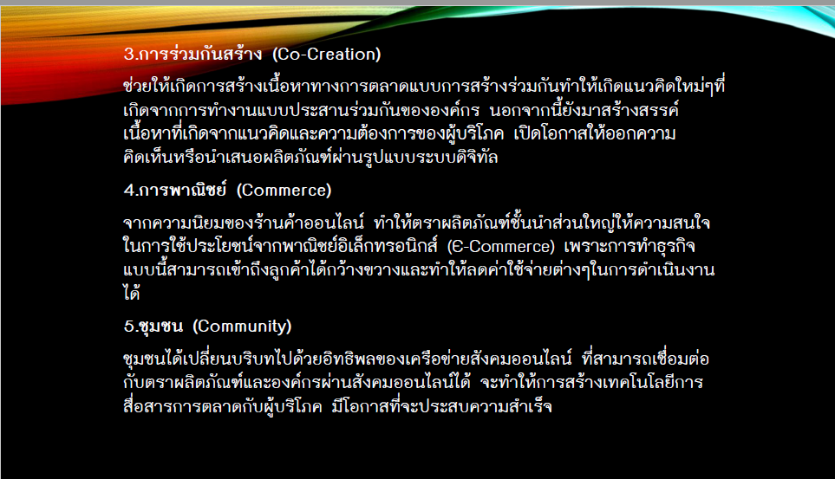

Slide 10
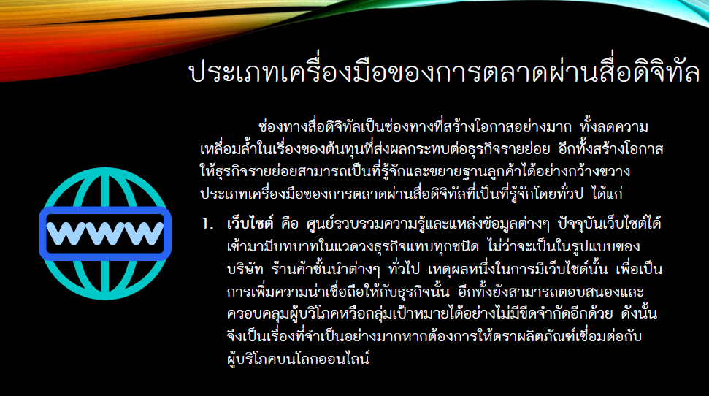

Slide 11
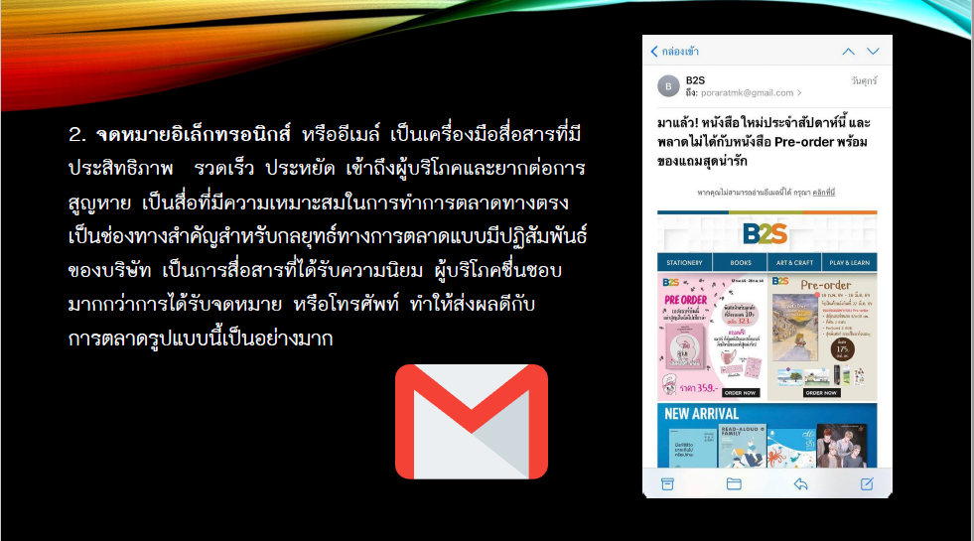

Slide 12
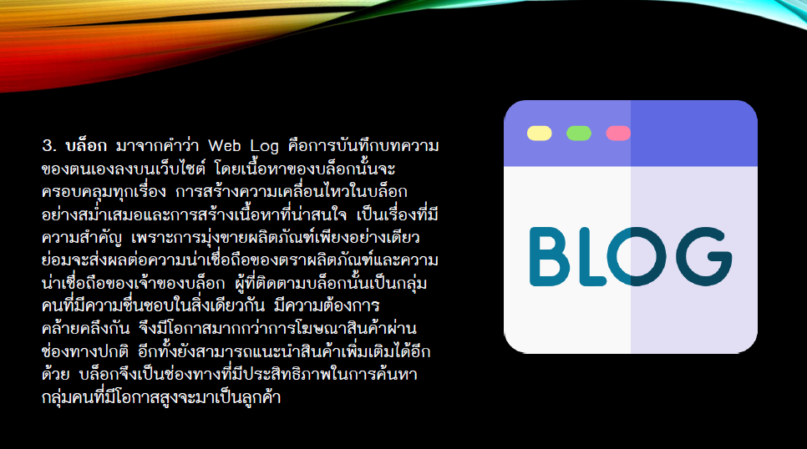

Slide 13
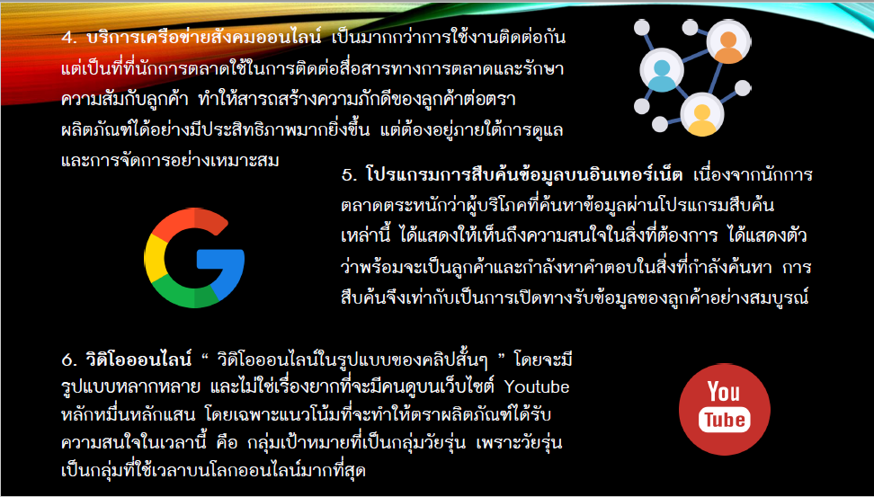

Slide 14
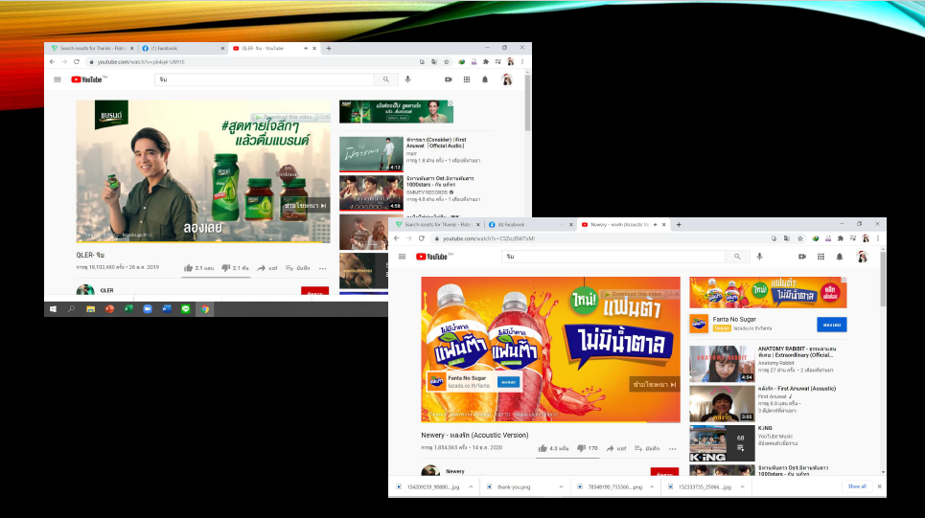

Slide 15
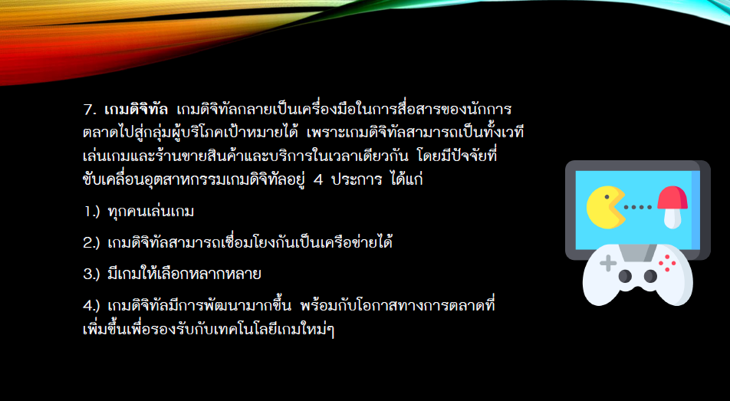

Slide 16
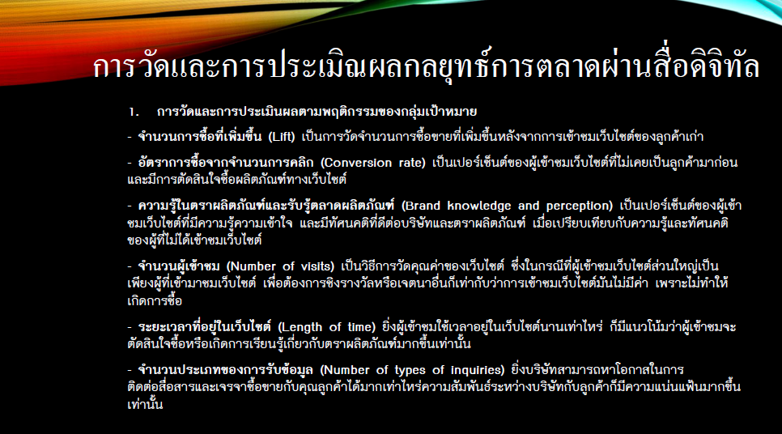

Slide 17
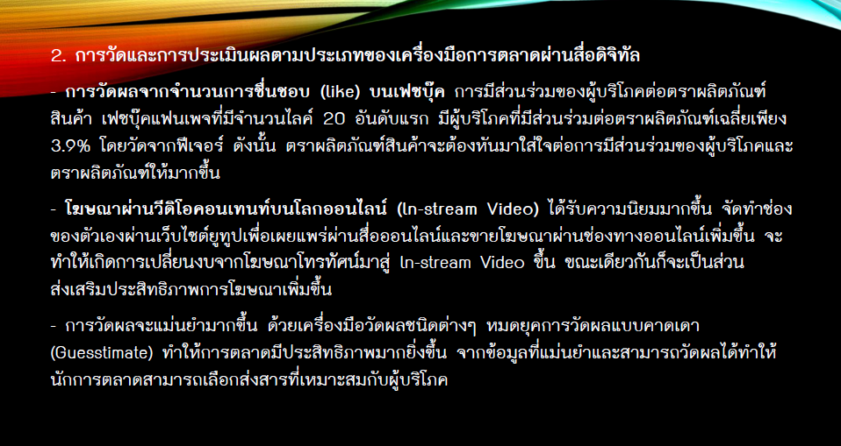

Slide 18
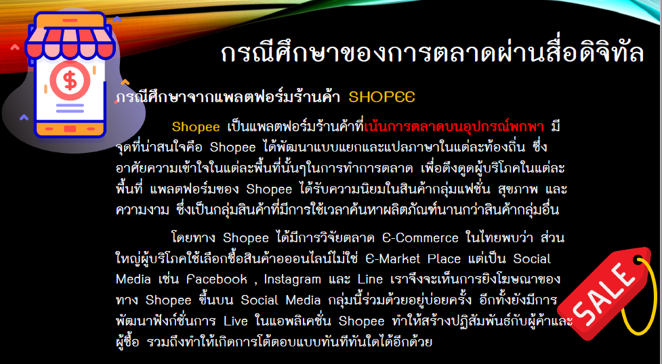

Slide 19
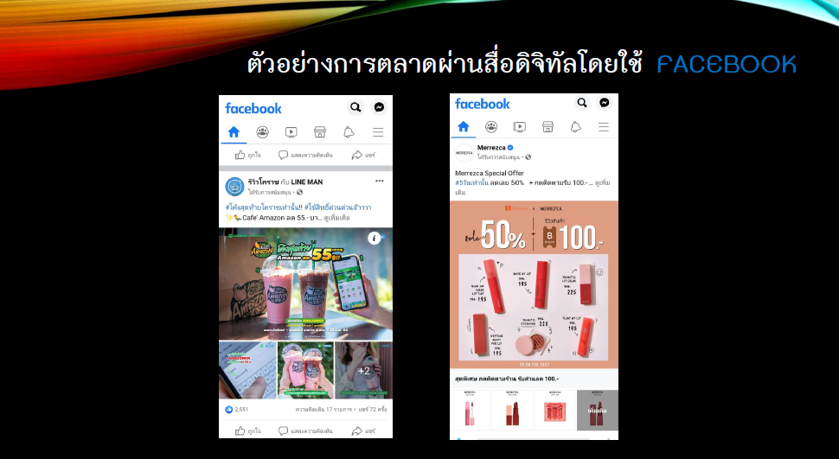

Slide 20
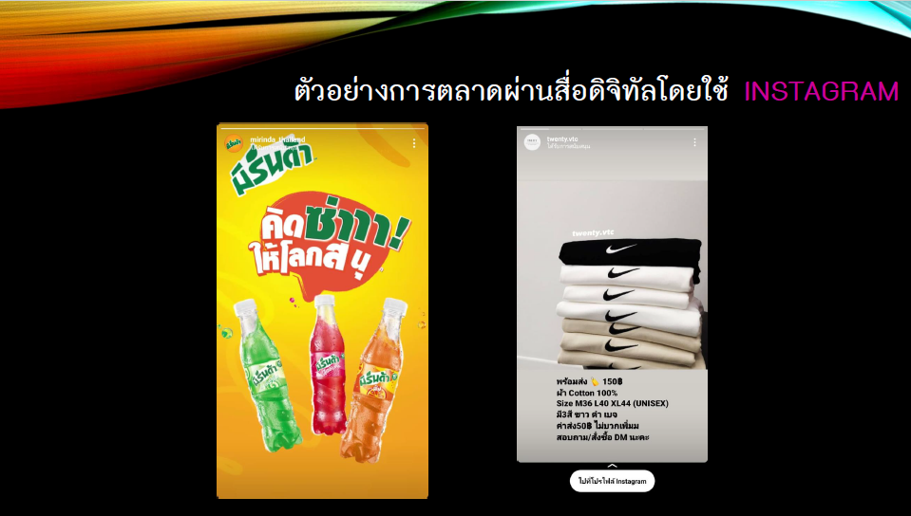

Slide 21
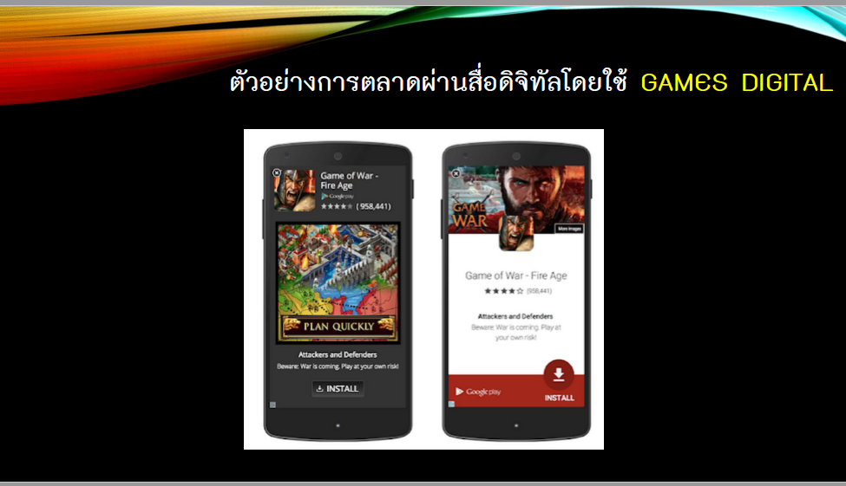

Slide 22
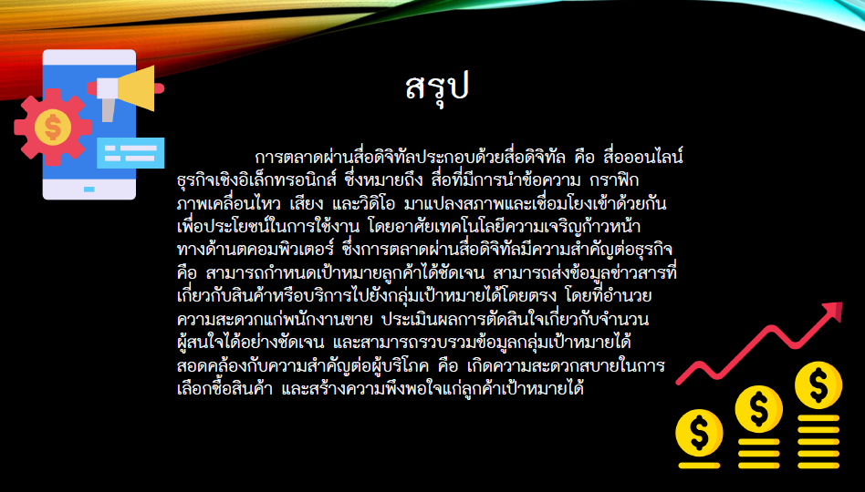

Slide 23

HOMEWORK งานเดี่ยว
สรุปตำราบทที่ 10 ลงในสมุดจด

Slide 24

“สรรพสิ่งล้วนแต่มีความลึกซึ้งและงดงามซ่อนอยู่ใต้ผิวนอก ถึงแม้สังคมจะสอนให้เราเห็นเป็นอื่น มันยังคงมีที่ว่างพอเสมอสำหรับความงามที่แทรกตัวอยู่
ในสรรพสิ่งที่ดำรงอยู่”

